Slide 1

femetrics
Winter 2020

Slide 2
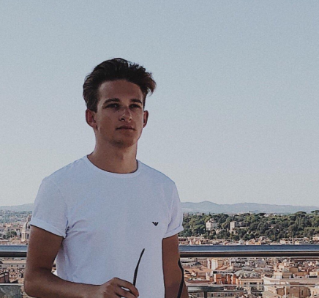
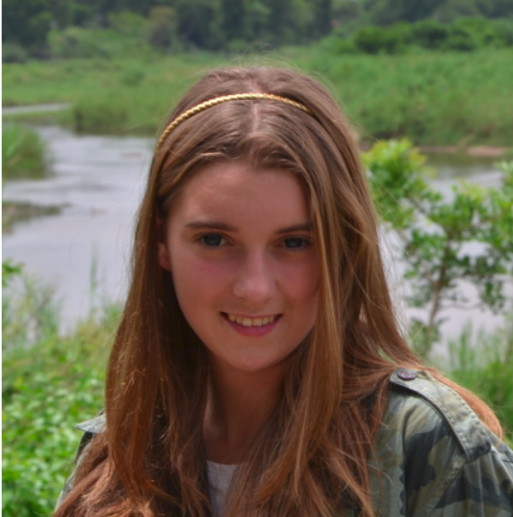
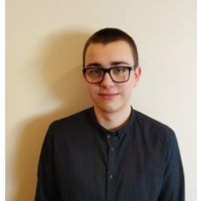
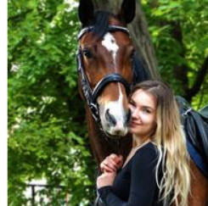
Nasz zespół
Marek Kwaśny
Karolina Szlęk
Dawid Dudek
Małgorzata Leśniak

Slide 3


Slide 4






Technologie

Slide 5
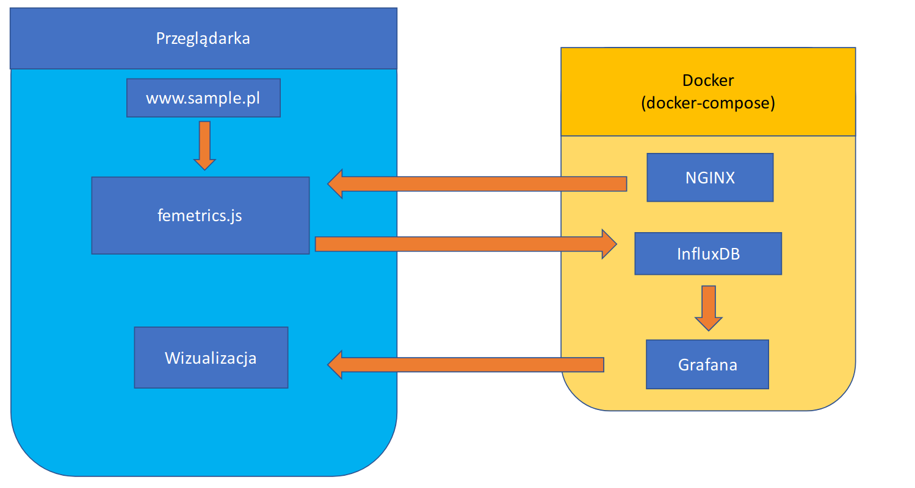

Slide 6

Prezentacja Demo

Slide 7
Możliwe drogi rozwoju

